Slide 1
Ontwikkeling en leren van kinderen
Deel 2

Slide 2
PK 4-13 Hoofdstuk 4 Leren ontwikkelen
Wat is spelend leren?
Noem minstens 4 voorbeelden uit de praktijk, noem ook jouw rol.
Hoe past dit binnen de pedagogische visie van jouw locatie?
Werkvorm: klasikaal

Slide 3
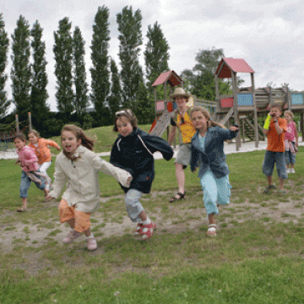
PK 4-13 Hoofdstuk 4 Leren ontwikkelen
Hoe leren kinderen van 4-13 jaar?
Kinderen zijn: nieuwsgierig, willen graag leren en kunnen
Vygotski en de zone van de naaste ontwikkeling

Slide 4
PK 4-13 Hoofdstuk 4 Leren ontwikkelen

Slide 5
Vygotsky, opdracht
Doe onderzoek naar Vygotski (in een groep van 4 personen)
Wat is de essentie van zijn werk?
Hoe vertalen jullie dit naar de dagelijkse praktijk?
Laat minimaal 4 voorbeelden zien
Maak hier een korte presentatie van. Morgen presenteren.

Slide 6
Evaluatie
Hoe was deze dag?
Wat blijft jullie bij?
En hoe gaan wij morgen verder?

